Slide 1
HYGIENE ET PROTECTION DANS L’EMPLOI DES RAYONNEMENTS IONISANTS

Slide 2
I/ IRRADIATION NON PROFESSIONNELLE

Slide 3
1- irradiation naturelle: 2,4 mSv/an
Rayons cosmiques :
→ au niveau de la mer : 0,3 mSv/ an.
→ à 2000 m d’altitude : 1,2 mSv/ an.
Radio-isotopes du sol: principalement le radon 0,30 – 0,5 mSv/ an

Slide 4
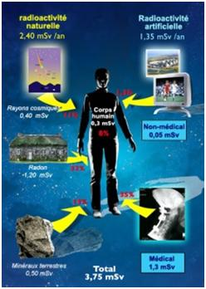

Slide 5
2- irradiation artificielle: 0,11 msievert / an
Retombées radioactives, centrales nucléaires.
3- irradiation médicale: 1 mSv / an
Très variable d’un individu à l’autre, en moyenne 1 mSv / an.
Le « minimum légal » de l’irradiation médicale par radiographie thoracique est = 0,2 mSv / an.
Pour un individu donné (non exposé professionnellement aux RI), les limites légales des doses annuelles : 5 mSV/ an pour une irradiation de l’organisme entier.
La dose moyenne génétiquement admissible en irradiation globale ne doit pas dépasser 50 mSv cumulées jusqu’à l’âge de 30 ans.

Slide 6
Irradiation médicale de dépistage:
Exemple:
à partir de 40 ans on conseille aux femmes une mammographie de dépistage annuelle du cancer du sein.
Ce dépistage est très bénéfique car il permet un diagnostic précoce.
Il représente une irradiation superficielle d’environ 15mSv.

Slide 7
Irradiation diagnostique ou thérapeutique :
les indications doivent tenir compte de:
L’intérêt objectif de l’exposition envisagée ( est ce les résultats vont modifier ma conduite à tenir ? Si la réponse est non, l’examen est superflu).
L’existence possible d’une autre méthode d’exploration non irradiante: IRM, US.
La dose que l’irradiation va délivrer aux organes critiques et des risques correspondants.
On utilise la dose d’irradiation minimale compatible avec la qualité de l’examen et l’efficacité du traitement.

Slide 8
On limite l’étendue géométrique du faisceau au strict minimum et on protège les zones anatomiques non concernées par des écrans.
Chez la femme en période d’activité génitale, les examens qui irradient le petit bassin se font pendant la première partie du cycle.
Les irradiations thérapeutiques nécessitent une contraception efficace pendant le traitement et après la fin du traitement.

Slide 9
II/ IRRADIATION PROFESSIONNELLE

Slide 10
Les personnes professionnellement exposées aux RI sont: 4 groupes
Les radiologues, isotopistes, radiothérapeutes, mais aussi pneumologues, cardiologues, chirurgiens, dentistes.
Le personnel de l’industrie nucléaire.
Le personnel des centres de recherches nucléaires.
Les personnes qui utilisent les applications industrielles des RI ( exp : de stérilisation).
D’autres professions comme les cosmonautes.

Slide 11
III/ PRINCIPES GENERAUX DE LA RADIOPROTECTION

Slide 12
Les normes de protection contre les RI sont établies par la CIPR (commission internationale de protection radiologique).
ces normes ont pour but de protéger la population en général et les personnes qui utilisent les RI dans le cadre de leur profession.
On distingue 3 groupes auxquels sont appliquées des dispositions réglementaires différentes:
DATR (personnes directement affectées à des travaux utilisant des RI): catégorie A
Exemple: les manipulateurs de médecine nucléaire.
NDATR (personnes exposées mais non directement affectées à des travaux utilisant des RI): catégorie B
Exemple: les secrétaires d’un service de médecine nucléaire.
Le public: théoriquement non exposé.
Les locaux où il est possible de subir une irradiation supérieure à 15 mSv/an sont classés en zone dite « contrôlée » et signalés par un badge.

Slide 13
Les 3 principes suivants ont été adoptés:
Toute irradiation, si faible soit-elle doit être justifiée par les avantages recueillis par la collectivité ou par la personne qui reçoit l’irradiation.
La protection doit être optimisée, le nombre de personnes exposées et les doses réduits autant qu’il est raisonnable ( principe ALARA: as low as reasonably achievable) techniquement et financièrement.
Les expositions professionnelles doivent faire l’objet de limites préétablies et respecter ces limites.

Slide 14
Pour les effets non aléatoires (déterministes):
Maintenir l’irradiation au dessous du seuil de sécurité (valeur D0 pour laquelle ce type d’effet n’a jamais été observé.
Pour les effets aléatoires (stochastiques):
La CIPR a admis 2 hypothèses:
L’absence de seuil de sécurité: même si la dose est très faible → risque d’apparition de l’effet aléatoire.
La probabilité d’apparition des effets aléatoires est proportionnelle à la dose cumulée reçue par un individu
→ une protection absolue contre les effets aléatoires n’est pas possible et le risque existe toujours.

Slide 15
IV/ MISE EN ŒUVRE DES PRINCIPES DE RADIOPROTECTION

Slide 16
-Doit être assurée par une personne compétente, responsable et spécialement formée.
-Contrôle du personnel, des locaux et des sources de RI.
-Insister sur l’importance de la formation du personnel et d’une « culture de radioprotection ».
1- mesures réglementaires:
Des limites réglementaires d’exposition externe et interne ont été établies pour les catégories A et B.

Slide 17
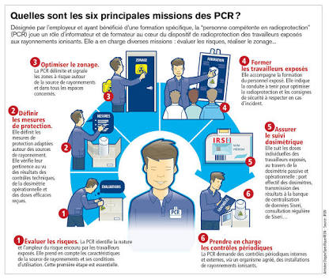

Slide 18
Contrôle du personnel, des locaux et des produits radioactifs:
personnel:
Le port d’un dosimètre individuel adapté au type de rayonnement est obligatoire, il est contrôlé tous les mois.
Comptages réguliers nécessaires : thyroïde pour l’iode radioactif, contrôle radio-toxicologique des urines, comptage de la radioactivité dans l’ensemble du corps ( sources non scellées).
Dosimètre de poignet (sources scellées – curiethérapie)
Examen médical complet + FNS : tous les 6 mois.
Toutes ces données sont archivées dans un dossier médical individuel géré par le service de médecine du travail.

Slide 19
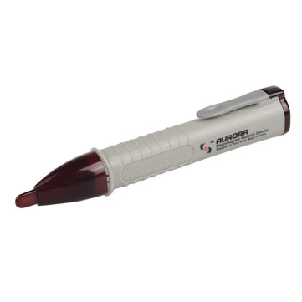
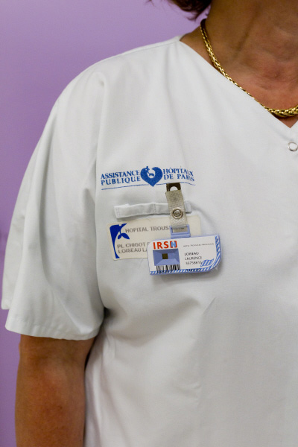

Slide 20
locaux et produits radioactifs:
La personne compétente doit:
-Contrôler régulièrement les locaux: débit d’exposition ambiant, recherche de contamination.
-Veiller à la gestion rigoureuse des radioéléments.
-La gestion des déchets radioactifs.

Slide 21
Protection :
1- protection collective:
conception des installations (nature et épaisseur des murs).
Surfaces facilement décontaminables (lisses)
2- protection individuelle:
écran entre la source et le manipulateur:
- Sources radioactives: armoires de stockage blindées.
- Tablier de plomb.
- Protèges flacons blindés
- Protèges seringues blindés

Slide 23
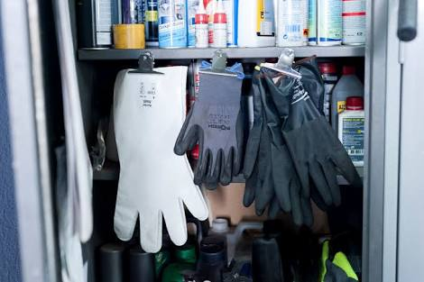
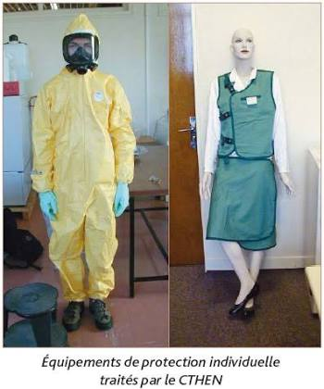

Slide 24
- Valisette de transport blindée.
- Poubelle plombées adaptées.
contamination par ingestion: (prévention)
- Ne pas boire, manger et fumer.
- Ne jamais pipeter à la bouche des solutions radioactives.
Contamination par inhalation:
- Travailler sous hotte ventilée.
- Éviter la surpression dans les flacons contenant un composé radioactif.
Contamination cutanée
- Vêtements de travail différents des vêtements de la ville.
- Gants à usage unique.
- Se laver les mains après chaque manipulation.

Slide 25
Conduite à tenir en cas d’incident: le TRT est essentiellement préventif
1- causes: - erreur de manipulation.
- maladresse ou ignorance de l’opérateur.
- équipements défectueux.
2- il faut: - Signaler la contamination aux personnes à proximité.
- Localiser la contamination et apprécier l’étendue.
- Déterminer et éliminer les causes de la contamination.
- Vérifier la non contamination avec un détecteur.
- Faire un compte rendu de l’incident.

Slide 26
CAT devant une contamination externe de l’opérateur:
Contamination localisée:
- Nettoyer sans frotter la partie contaminée à l’eau du robinet+ savon
- Rincer abondamment puis sécher
- Faire moucher si contamination du visage
- Vérifier la non contamination avec un détecteur.
Contamination étendue:
- Se déshabiller
- Prendre une douche (lavage non abrasif)

Slide 27
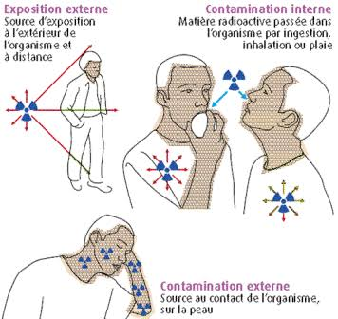

Slide 29
CAT devant une contamination par ingestion ou par inhalation:
- Saturer l’organe cible par un isotope stable: thyroïde→ iode
stable si contamination par iode radioactif
- Accélérer le transit de la substance radioactive: boire
abondamment, laxatifs, fluidifiants bronchiques.

Slide 30
CAT devant une contamination atmosphérique:
- Protéger les voies respiratoires (masques, mouchoirs).
- S’éloigner du lieu de l’incident.
- Avertir l’entourage et faire appel à des personnes compétentes.
- Interdire l’accès à la zone contaminée avant sa décontamination.
- Délimiter et isoler la zone concernée.
- Déterminer et éliminer la cause.

Slide 31
MERCI

